Slide 1





遨游知识海洋，提升信息素养
同方知网 洪先强
2019年11月

Slide 2
12
认识知网和论文
目录
CNKI+论文形成记
CONTENTS
3
实用小工具推荐

Slide 3
PART 01
认识知网，认识毕业论文

Slide 4


1、认识知网，认识毕业论文
中国知识基础设施工程
China National Knowledge Infrastructure
在学校IP范围内输入知网首页网址或百度“中国知网”，即可自动登录
http://www.cnki.net/
Notes:
在同学们眼里，中国知网最重要的身份还是 ——论文助手......问题来了： 什么是中国知网？ 中国知网怎样助力学位论文？
CNKI 工程于1995年在清华大学正式立项，在政府及社会各界多方努力下，建成了世界上全文信息量规模最大的“CNKI数字图书馆”。

Slide 5
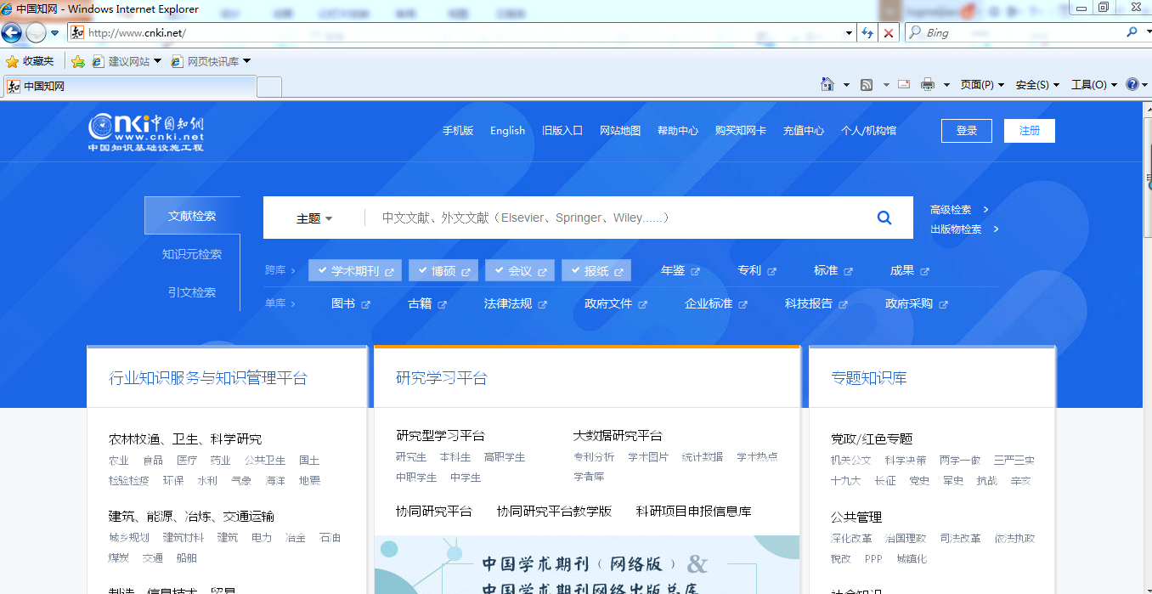
一框式检索：关键词（跨库、10个智能推送）
资源导航
资源总库、行业知识服务平台、机构馆
常用资源数据库、工具知识库、科技查新库
特色学习工具

Slide 6

1、认识知网，认识毕业论文
论文需要资源有哪些呢？
学术型研究成果（科研基础）
——期刊、博硕论文、会议论文、报纸
事实性基础资料（把握历史，通古博今）
—— 年鉴信息、统计资料、概念图表、工具书
技术型成果（避免重复研究，利用已有成果）
——标准、科技成果、专利
国际文献信息（通观国内外的最新研究动态）
——springer、wiley、proquest、talor&francis
形象化图形图像（画图、绘画参照）
——学术图片库

Slide 7
毕业论文的规范格式？
1、认识知网，认识毕业论文
标题
作者及单位
摘要
关键词
目录
引言(前言)
正文
结论
致谢
参考文献
附录性材料
前置部分
主体部分
结尾部分

Slide 8
PART 02
CNKI+论文形成记

Slide 9
2、CNKI+论文形成记
选题——CNKI的学科浏览、分组与排序
开题——CNKI的简单检索、分析与阅读
初稿——CNKI的高级检索、全文下载
修稿——CNKI的句子检索
定稿——CNKI的导出参考文献

Slide 10
2、CNKI+论文形成记
选题——CNKI的学科浏览、分组与排序
选题的重要性
选题来源
是论文撰写成败的关键。
决定毕业论文的价值和效用。
规划文章的方向、角度和规模。
保证写作顺利进行，提高研究能力。
现实的弊端
科学研究空白处和边缘领域
前人研究的不足处和错误处
1、搜索 分组浏览 筛选文献
2、知网节，引文网络，学科空白点

Slide 11
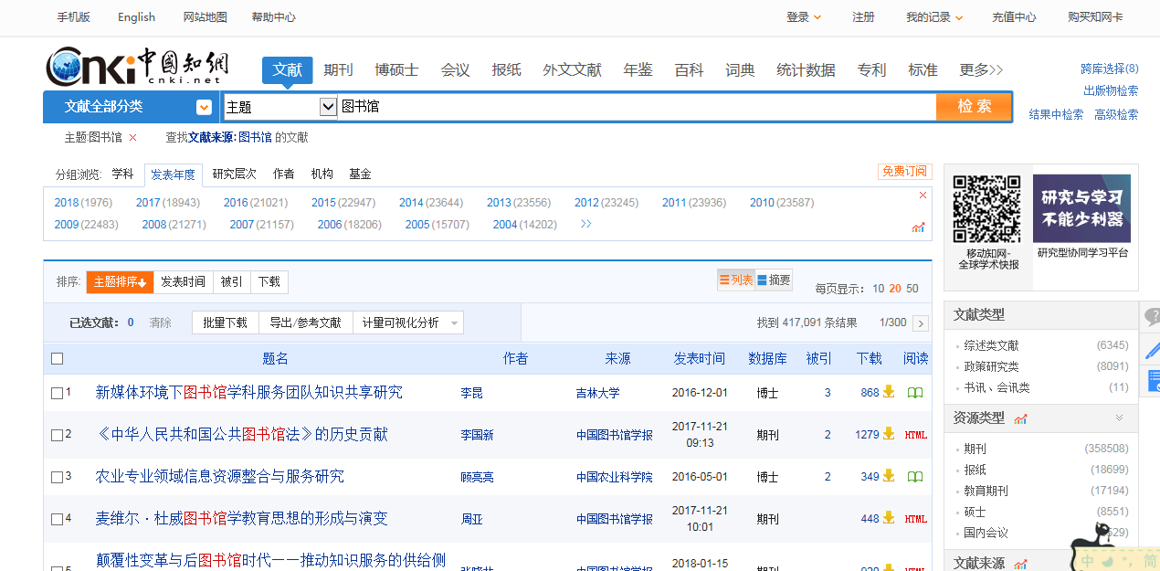
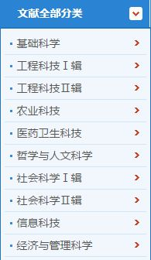
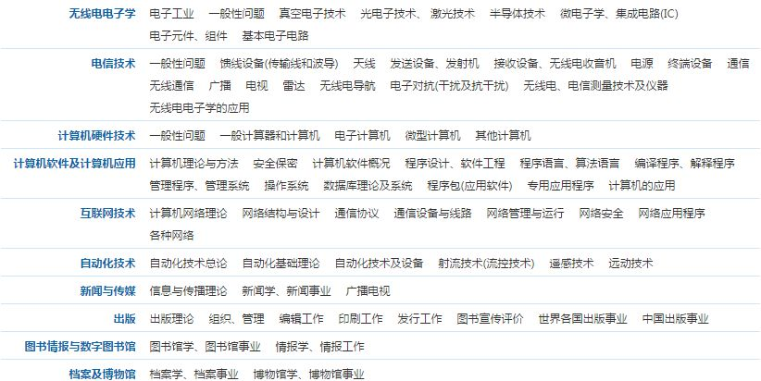

Slide 12
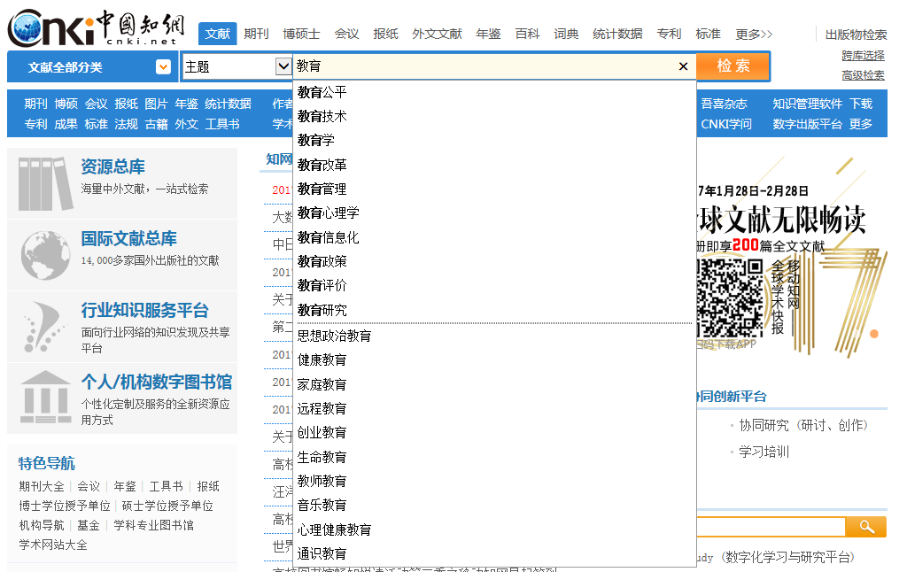

Slide 13
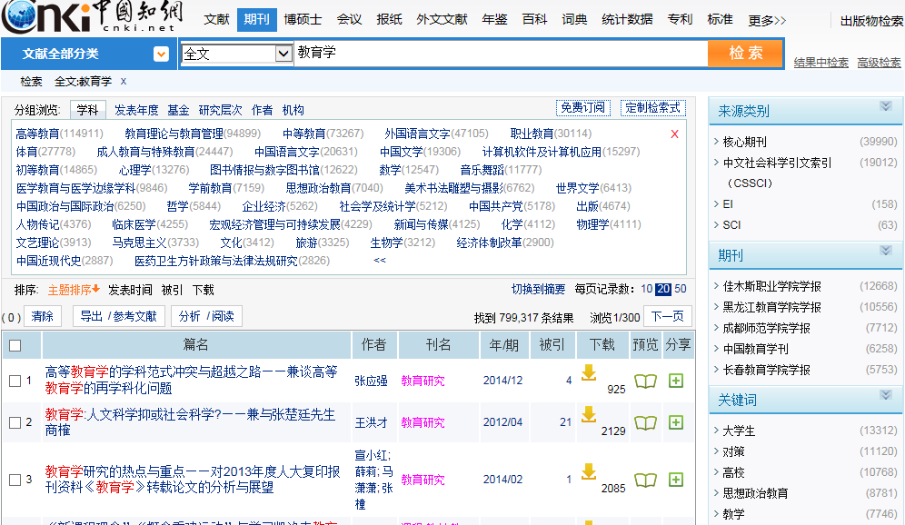

Slide 14
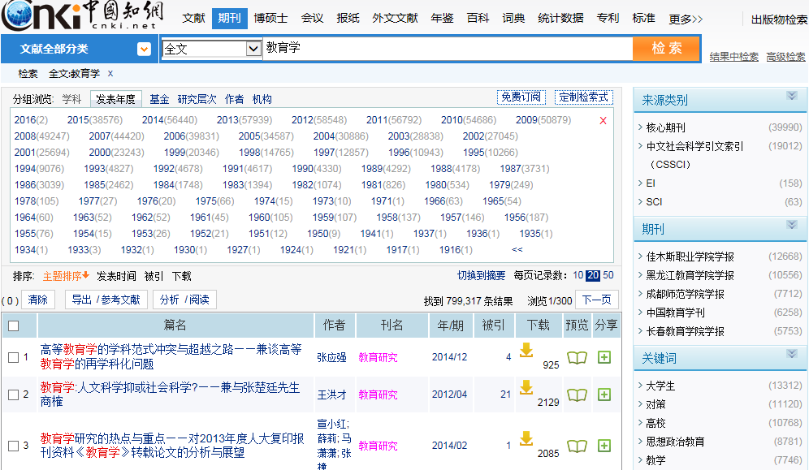

Slide 15
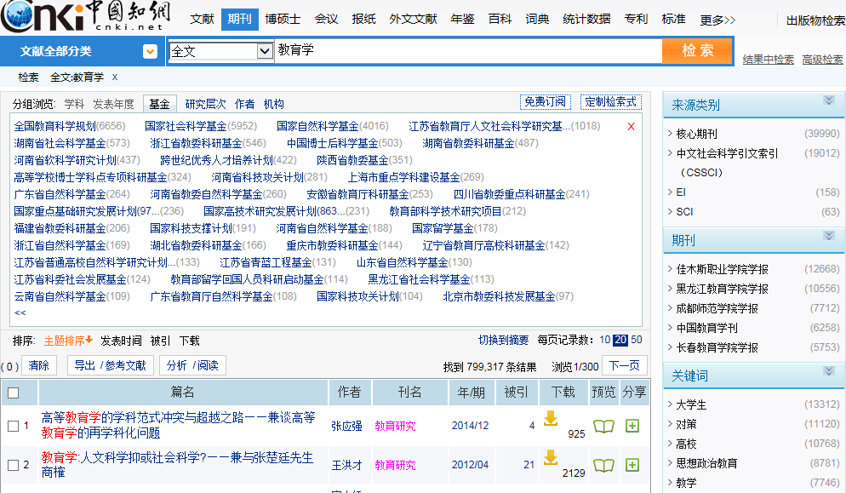

Slide 16
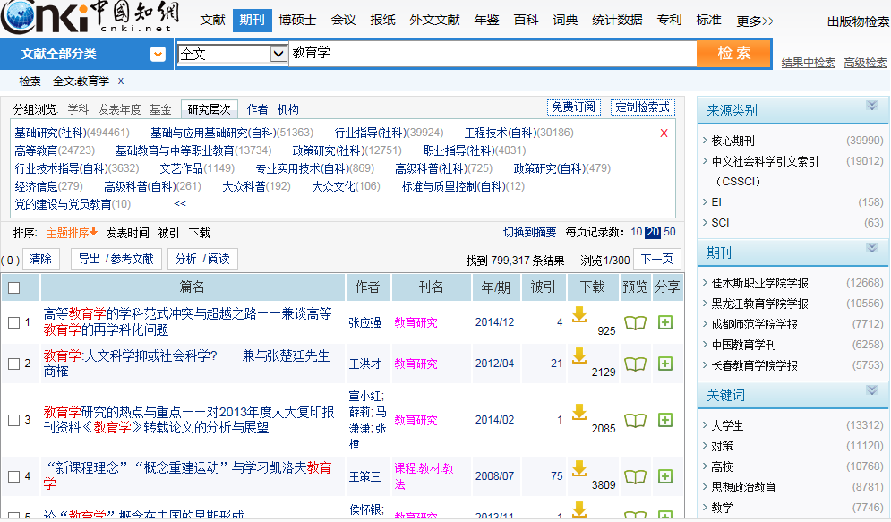

Slide 17
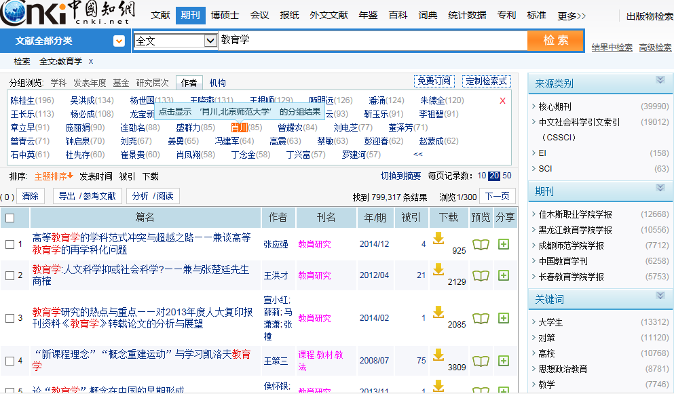

Slide 18
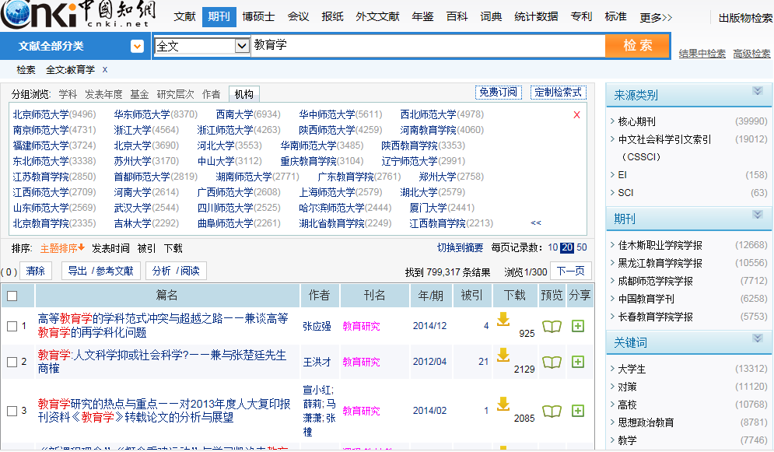
主题排序：综合排序（相对新、传播认可相对高）
发表时间：时间越新，动态越新
被引： 传播度高
下载： 曝光度高

Slide 19
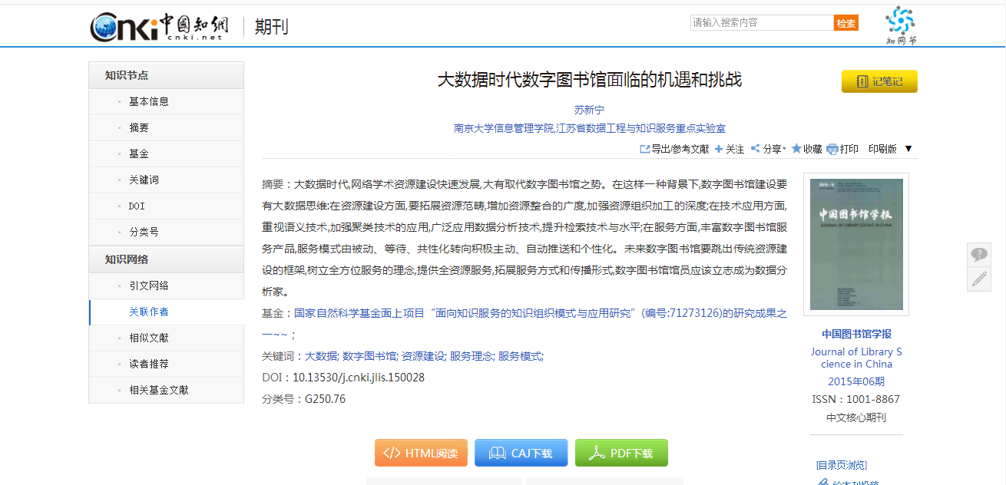
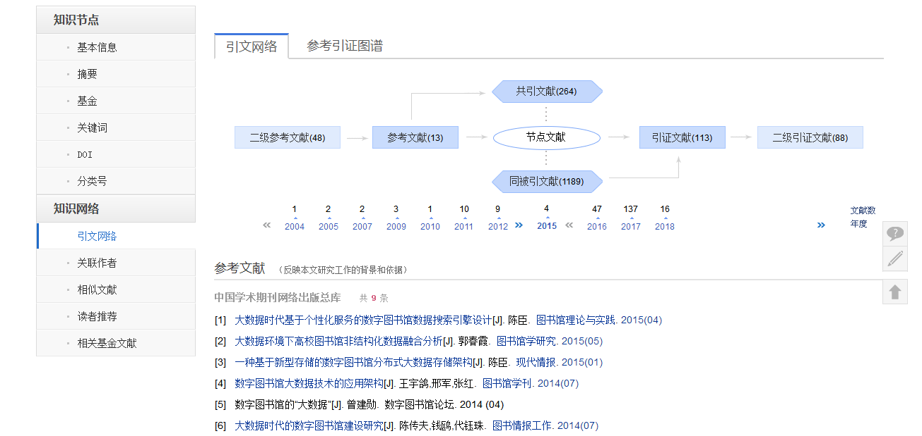

Slide 20
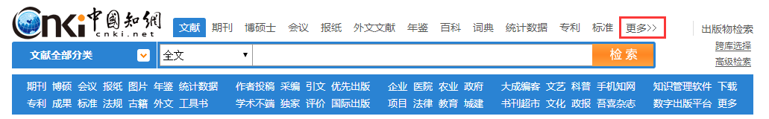

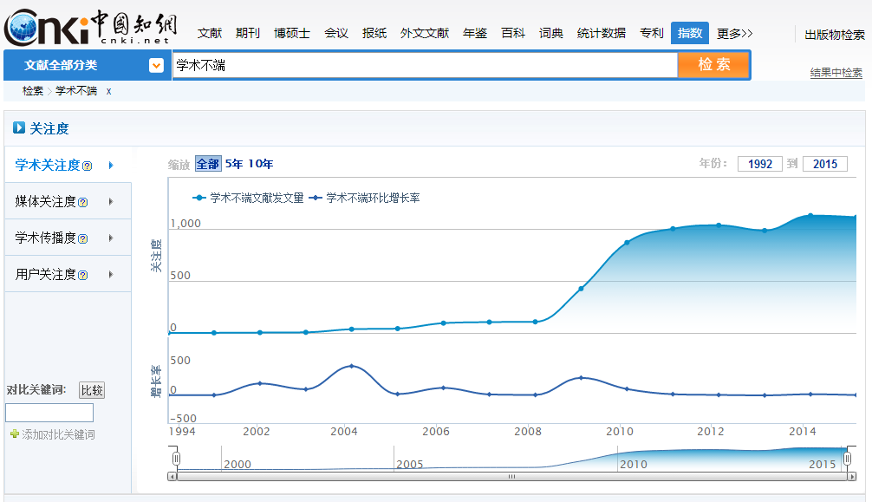
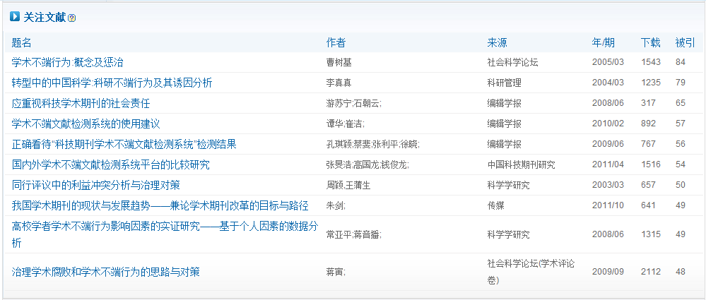
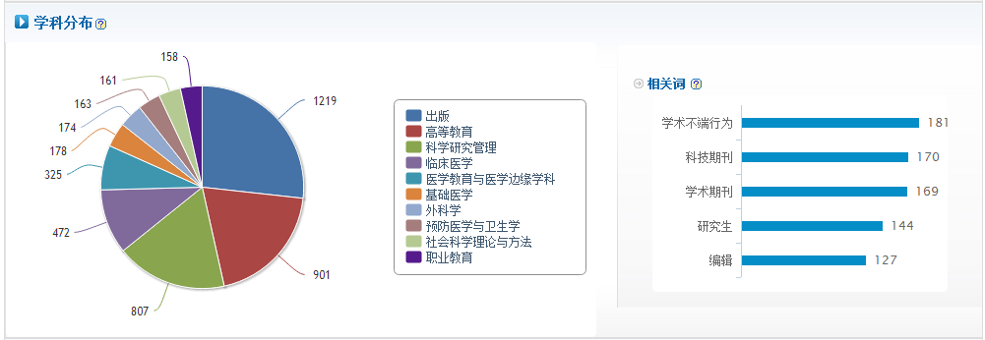

Slide 21
2、CNKI+论文形成记
选题——CNKI的学科浏览、分组与排序
—— 选题最重要的一步：
请教指导老师！！！

Slide 22
2、CNKI+论文形成记
开题——CNKI的简单检索、分析与阅读
搜集资料：
基础性资料，论据性资料，关联性资料；
开题报告书：
拟定提纲：
本课题已有成果、当前研究动态与趋势；
选题的依据、目的和意义；
课题研究的基本内容，拟解决的问题；
运用的研究方法及步骤；
研究与写作的进度；
主要参考文献。
形成论点和论据。
项目齐全，能构成文章轮廓。
着眼全局，权衡好各个部分。
从中心论点出发，决定材料的取舍。
要考虑各部分之间的逻辑关系。
征求指导老师的意见，注意多加修改。
文献分析，深入了解学科动态，辅助选题研究
Notes:
来源：图书馆、资料室；专业的学术论文数据库或网站；做实地调查研究；实验与观察。
良好习惯：记下引文出处，以便撰写参考文献目录。对某些资料产生灵感火花，要即时写下来。顺藤摸瓜，阅读相关学术论文的参考文献。收集材料的过程是完成文献综述的过程。
文献分析，深入了解学科动态，辅助选题研究

Slide 23

文献分析，深入了解学科动态，辅助研究
为什么文献分析很重要？
进行文献检索的目的不是罗列所有有关的理论和发现，而是选择性地分析这些文献，然后从自己的研究问题的角度对它们进行评判和选择。通过对现有文献进行各角度、或综合分析之后，研究者可以比较有力地说明自己的研究的重要性和意义所在

Slide 24
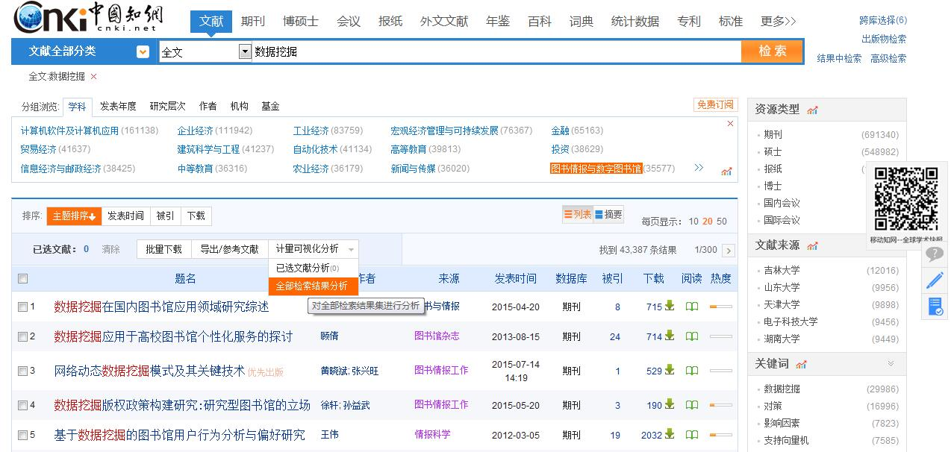
文献分析，深入了解学科动态，辅助研究
分析文献 — 全部文献

Slide 25
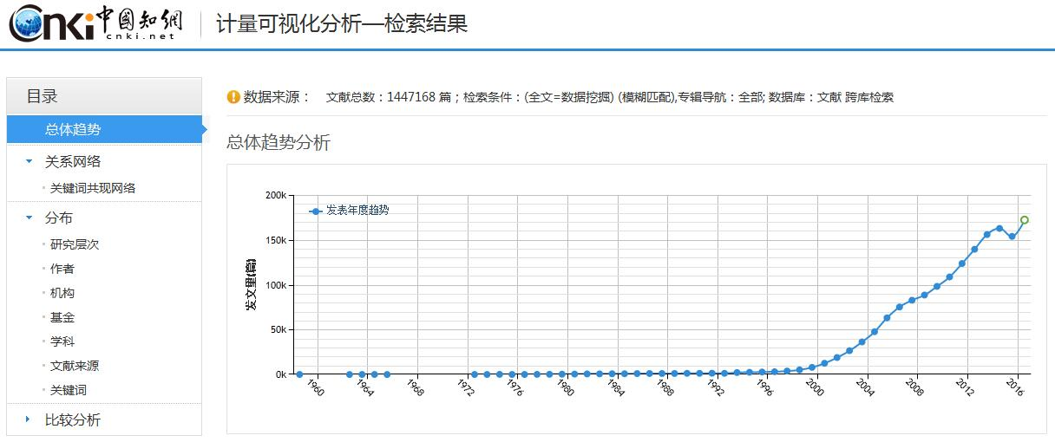
文献分析，深入了解学科动态，辅助研究
分析文献 — 全部文献
从发文量趋势中可看出，在2000年前发文量较少，发展缓慢，在2000-2015年间，发文量突增，在2011年后发文量更为突出，仅2015年一年间就为162858篇，预测，2017年可达172371篇，可见数据挖掘近年来的火热程度

Slide 26
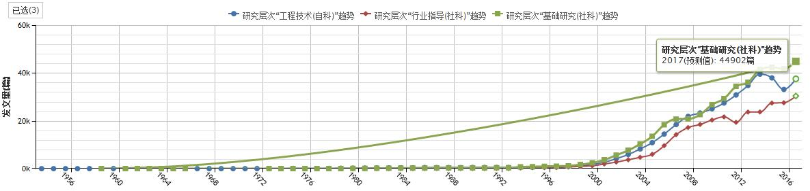
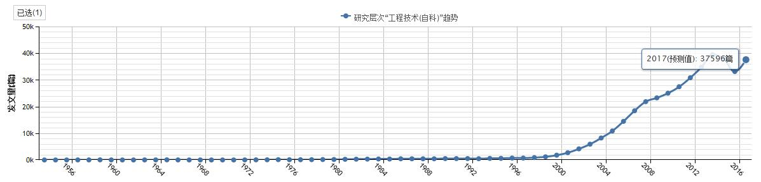
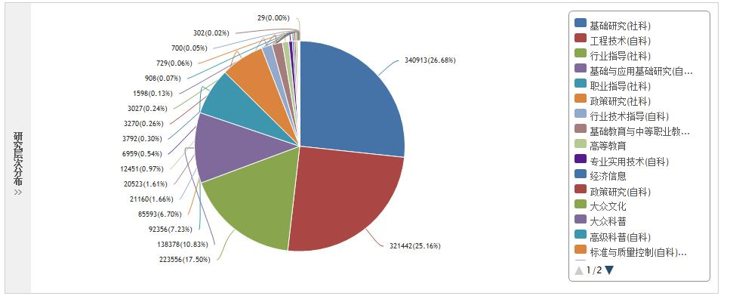

Slide 27
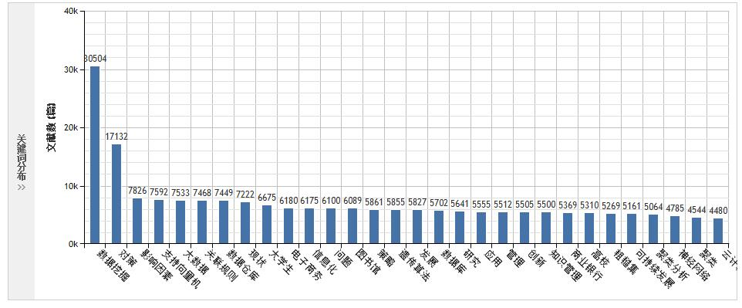
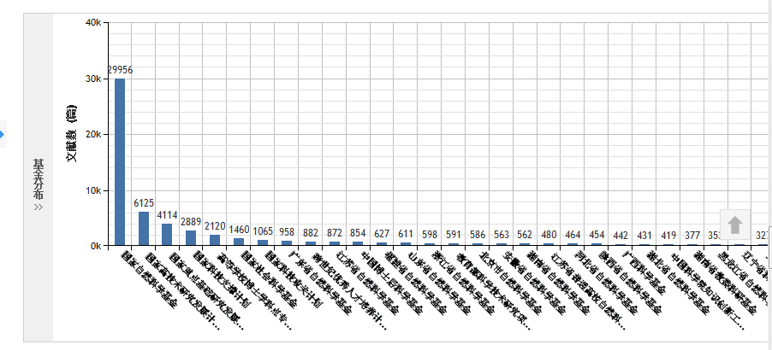
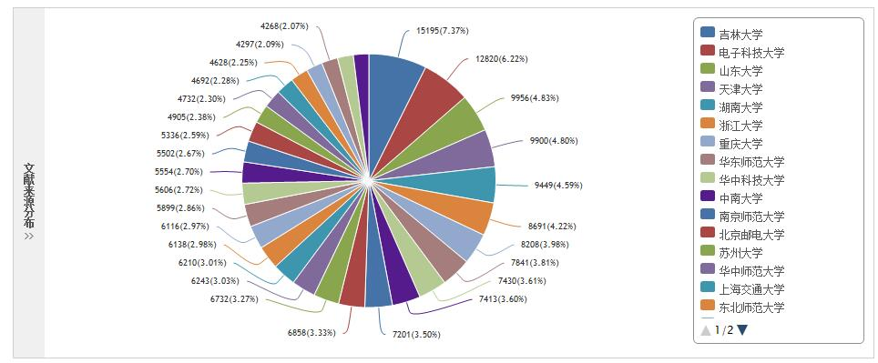
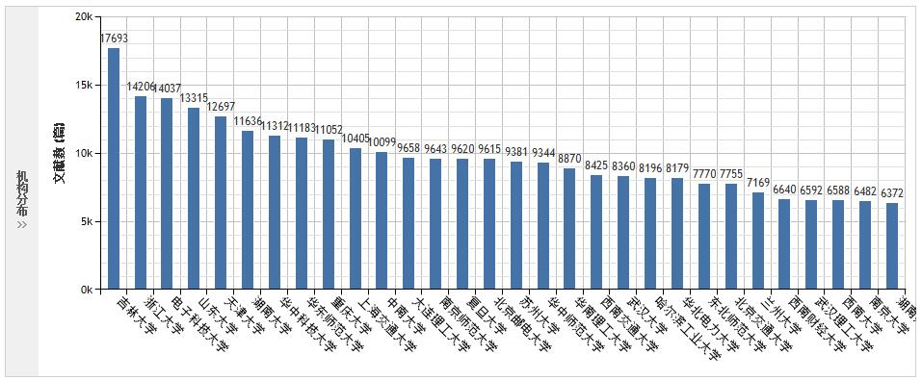
文献分析，深入了解学科动态，辅助选题研究
分析文献 — 全部文献

Slide 28
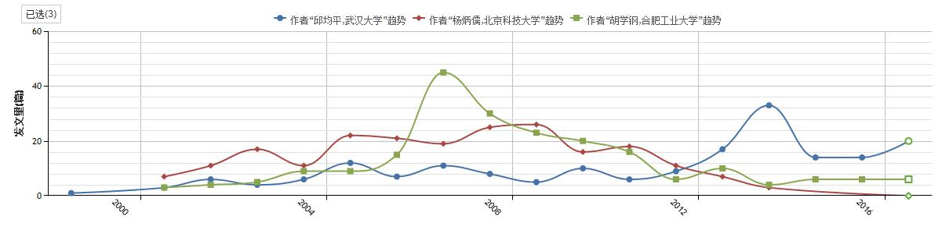
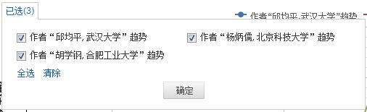
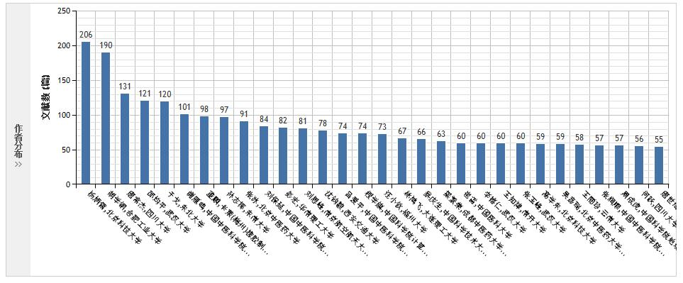
文献分析，深入了解学科动态，辅助研究
分析文献 — 全部文献

Slide 29
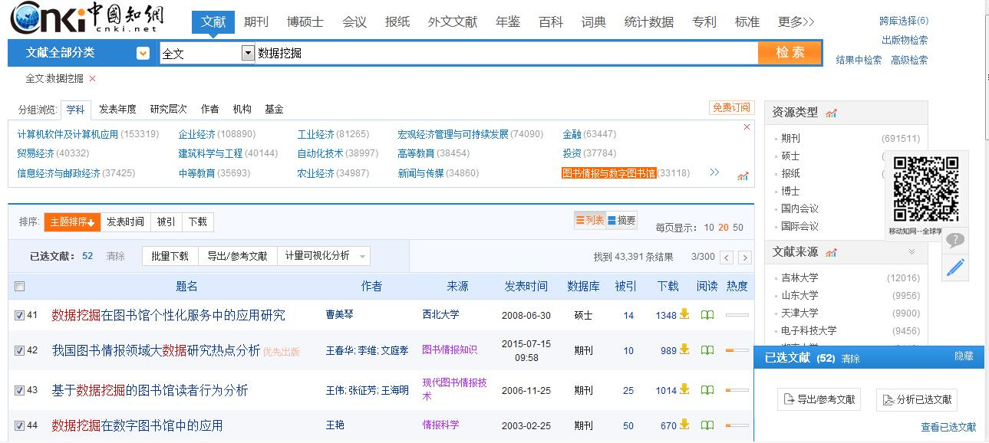

文献分析，深入了解学科动态，辅助研究
分析文献 — 选取文献

Slide 30
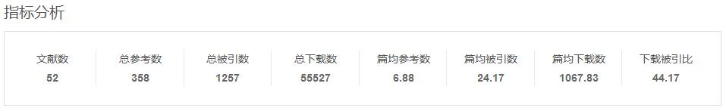
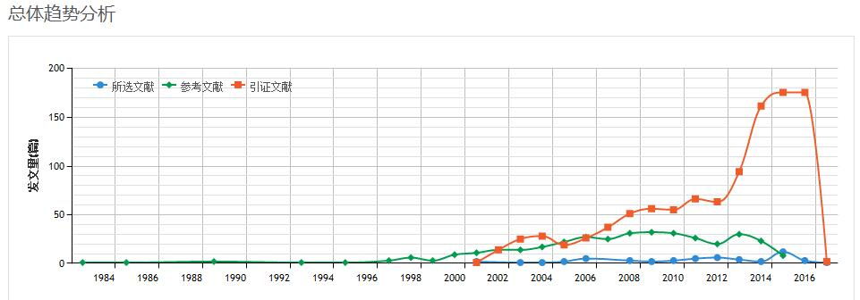
文献分析，深入了解学科动态，辅助研究
分析文献 — 选取文献
01
总体趋势
02
文献互引
03
文献集合
04
从这些指标中我们得到了什么？
关键词
总被引数、篇均被引数远远大于总参考数、篇均参考数，说明数据挖掘在图书馆中的应用越来越受到众多学者的认可，有越来越多的学者在这方面进行研究以及把相关的技术应用到图书馆中。
05
作者合作
06
各种分布
数据挖掘具体到底应用在哪些方面呢？

Slide 31
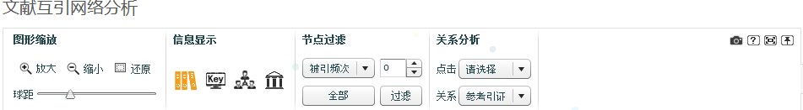
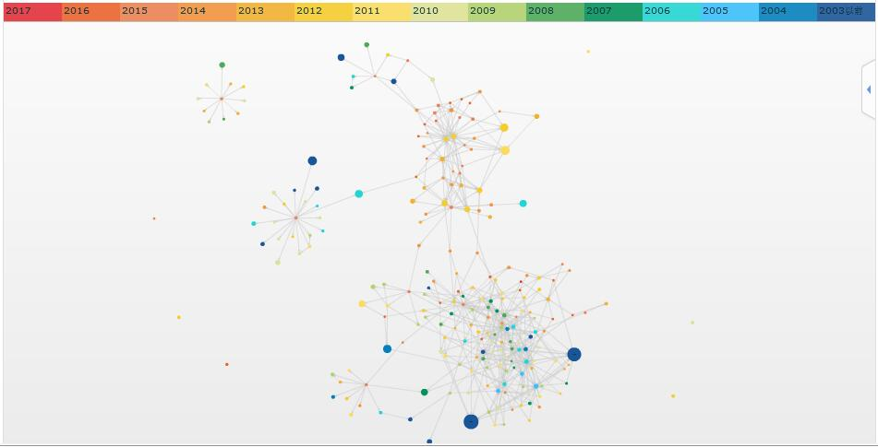
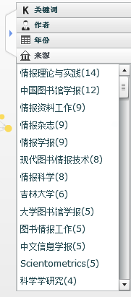
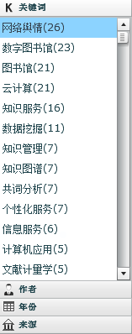
新平台
未来规划
2.2.3 分析文献：选取文献
2
从文献互引网络可以看出，图形重点分成了四个部分，结合年标尺分析得出 ，在早期数据挖掘还多处于理论阶段，在06-10期间，网络舆情方面的文章较多，09年到近几年，开始转向了大数据分析的研究，期间也不乏图书馆个性化服务及知识服务方面的文章。
01
总体趋势
02
文献互引
03
文献集合
04
关键词
05
作者合作
06
各种分布

Slide 32
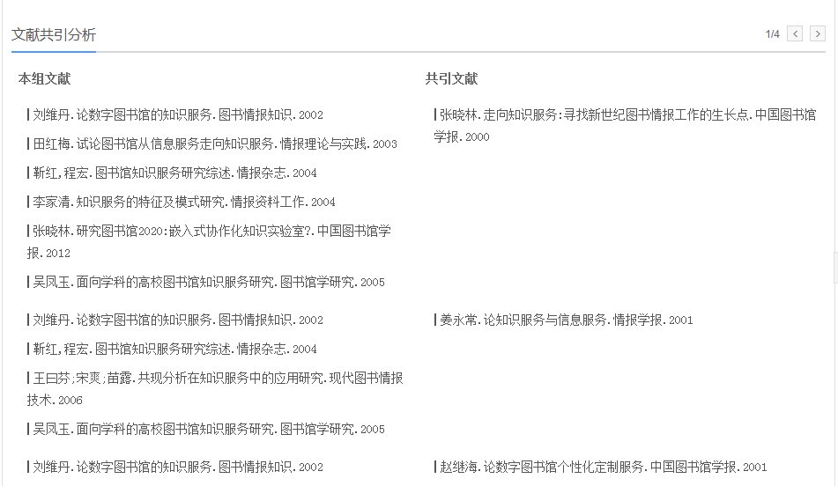
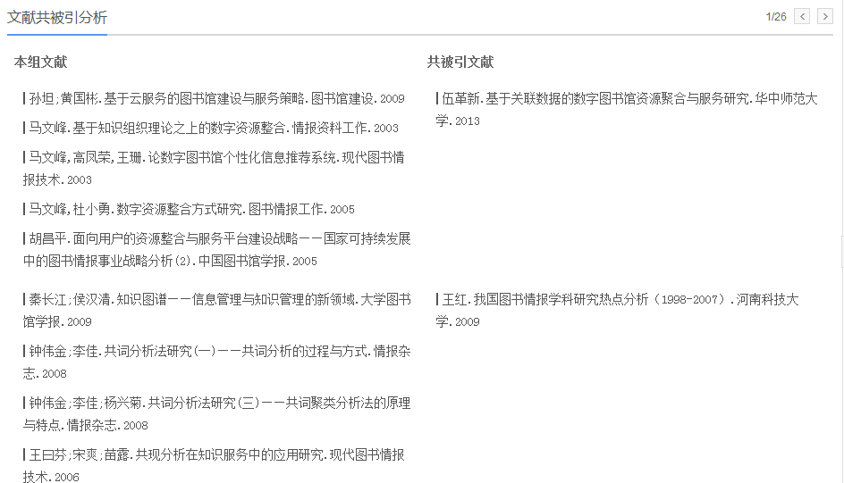
文献分析，深入了解学科动态，辅助研究
分析文献 — 选取文献
01
总体趋势
02
文献互引
03
文献集合
04
关键词
05
作者合作
06
各种分布

Slide 33
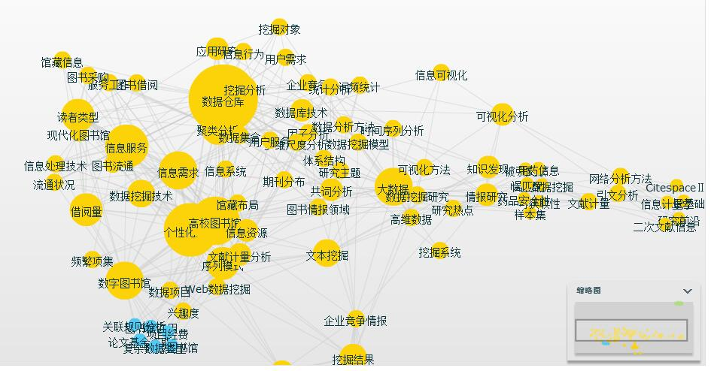
文献分析，深入了解学科动态，辅助研究
分析文献 — 选取文献
01
总体趋势
从关键词分布图中可以看出，在高被引的这些文献中，主要有四类关键词：数据仓库、挖掘分析、高校图书馆个性化服务、信息服务。
02
文献互引
03
文献集合
04
关键词
05
作者合作
06
各种分布

Slide 34
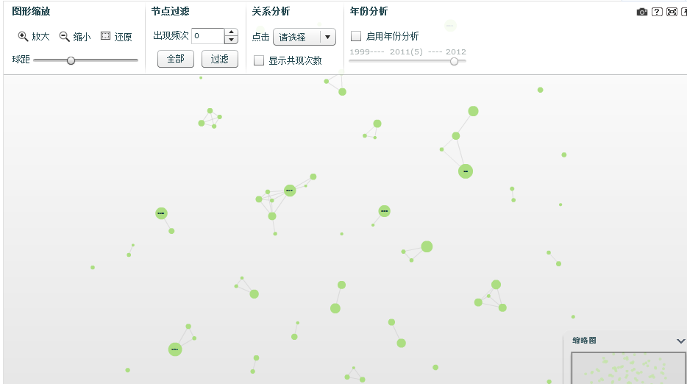
文献分析，深入了解学科动态，辅助研究
分析文献 — 选取文献
通过作者合作网络可以看出，作者合作主要基于同机构学者之间的合作，说明研究还处于相对独立的阶段。
01
总体趋势
02
文献互引
03
文献集合
04
关键词
05
作者合作
06
各种分布

Slide 35
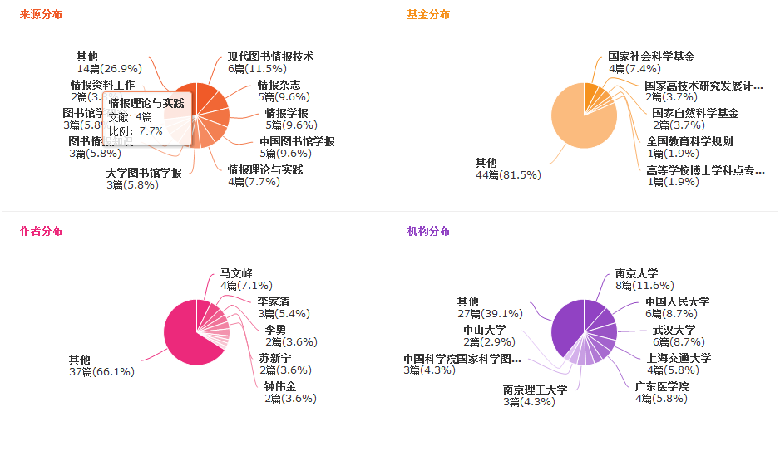
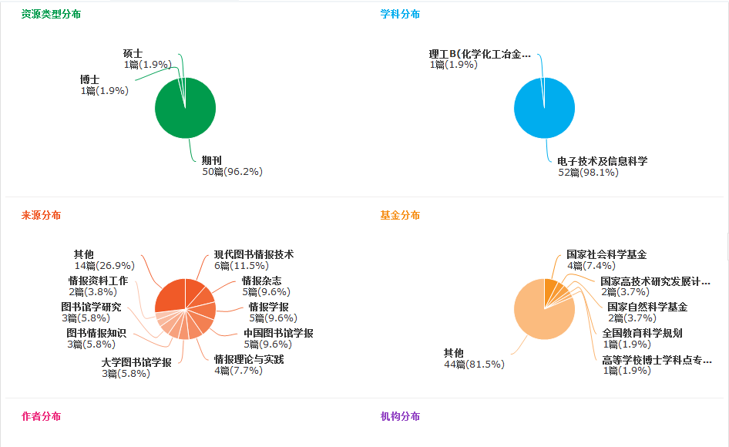
文献分析，深入了解学科动态，辅助研究
分析文献 — 选取文献
从分布图中可以看出，期刊中含有的数据挖掘相关的文献较多，这些高价值的文献多发表在现代图书情报技术、情报杂志上，基金主要是受国家社会科学基金支持。在这50篇高被引文献中，南京大学篇数最多。
01
总体趋势
02
文献互引
03
文献集合
04
关键词
05
作者合作
06
各种分布

Slide 36
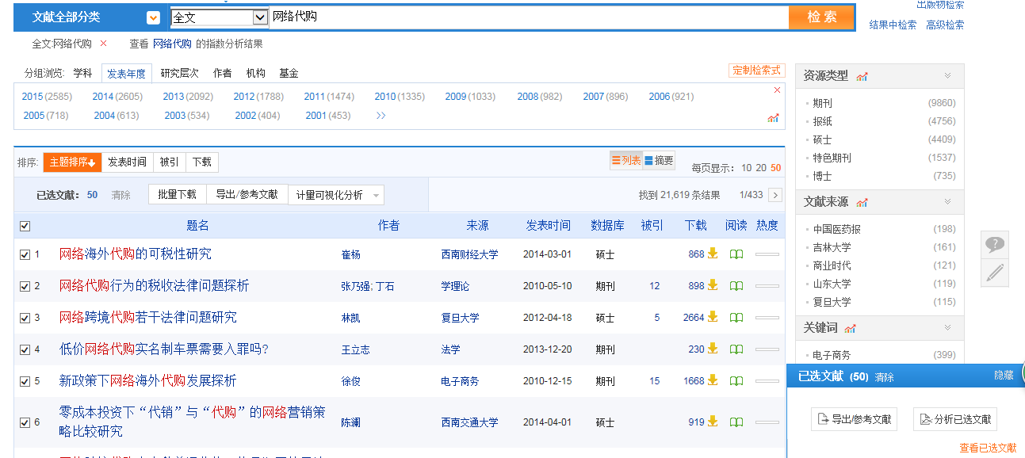
Q:在选题开题过程中要查阅大量文献，如何快速判断该文献
对课题研究有帮助，如何快速浏览？
在线浏览一篇文献的内容
勾选浏览多篇文献
在线浏览阅读，无需下载任何插件，且支持多终端ios,windows,andriod……

Slide 37
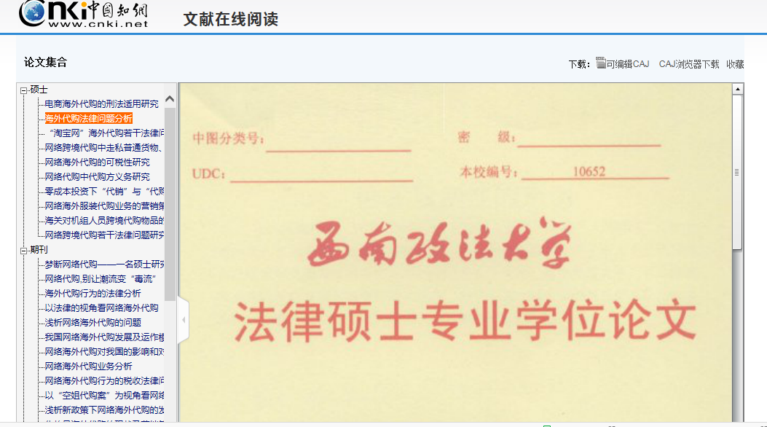
Q:在选题开题过程中要查阅大量文献，如何快速判断该文献
对课题研究有帮助，如何快速浏览？
实现对原版全文的在线浏览，支持多平台、多浏览器
，无需安装CAJ浏览器，减少学习成本。

Slide 38
2、CNKI+论文形成记
开题——CNKI的简单检索、分析与阅读
—— 开题最重要的一步：
请教指导老师！！！
良好习惯：记下引文出处，以便撰写参考文献目录。对某些资料产生灵感火花，要即时写下来。顺藤摸瓜，阅读相关学术论文的参考文献。收集材料的过程是完成文献综述的过程。
Notes:
来源：图书馆、资料室；专业的学术论文数据库或网站；做实地调查研究；实验与观察。
良好习惯：记下引文出处，以便撰写参考文献目录。对某些资料产生灵感火花，要即时写下来。顺藤摸瓜，阅读相关学术论文的参考文献。收集材料的过程是完成文献综述的过程。
文献分析，深入了解学科动态，辅助选题研究

Slide 39

2、CNKI+论文形成记
初稿——CNKI的高级检索、全文下载
修稿——CNKI的句子检索
修改定稿
1.中心论点的论证是否充分？
2.文章结构是否合理？
3.句子和标题是否符合语法要求？
4.格式是否规范？
5.字数是否符合要求？
6.要慎用第一人称？
论文修改
请教指导老师！ 题目、框架、论点、论据、材料、错别字、标点、段落……
改好了！
Notes:
撰写过程，周密思考，慎重落笔。 a.明确主题； b.理清思路； c.立定格局； d.准备好需要的材料； e.安排好写作时间、地点。一气呵成，不重“小节”。行于所当行，止于所当止。写不出的时候不硬写。

Slide 40
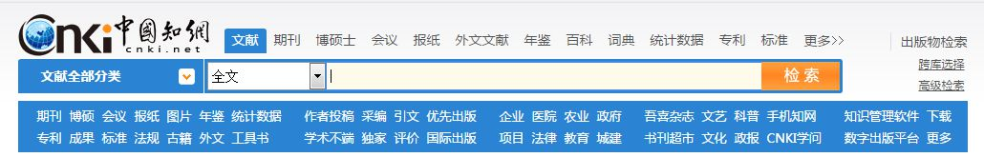
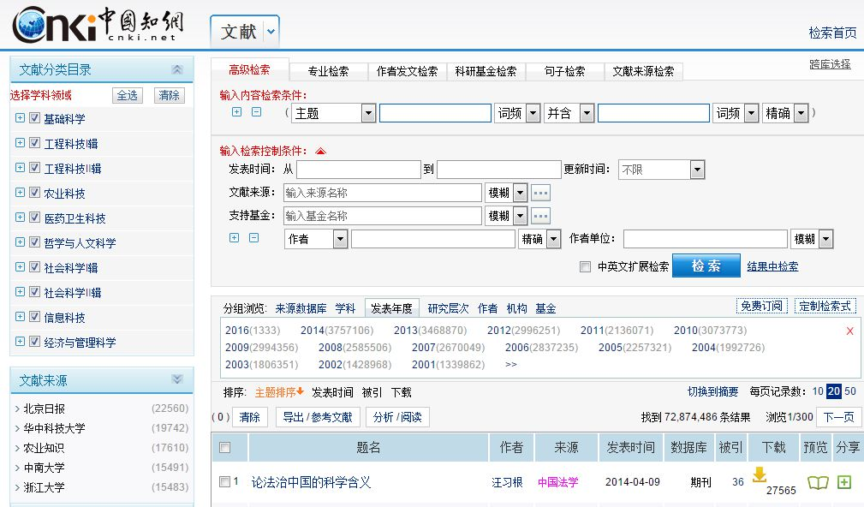

Slide 41
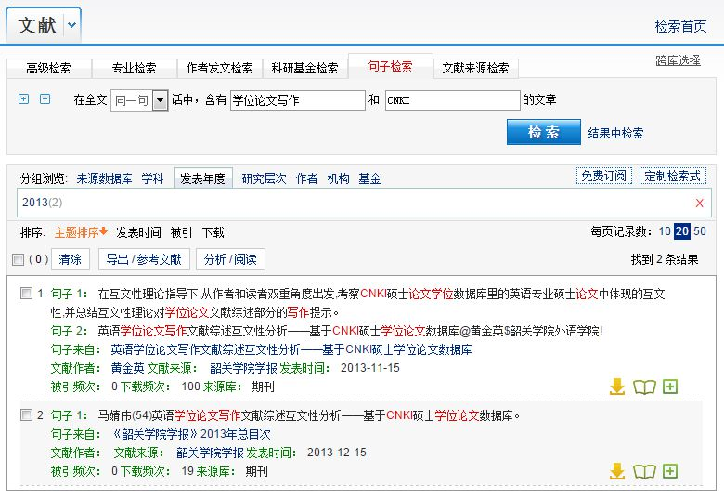

Slide 42
2、CNKI+论文形成记
定稿——CNKI的导出参考文献
演示
请教指导老师！
完成定稿
知识产权……保护！
Notes:
著录参考文献的作用：作者的文献保障程度；作者的学术道德品行；提供文献线索\核对文献质量

Slide 43
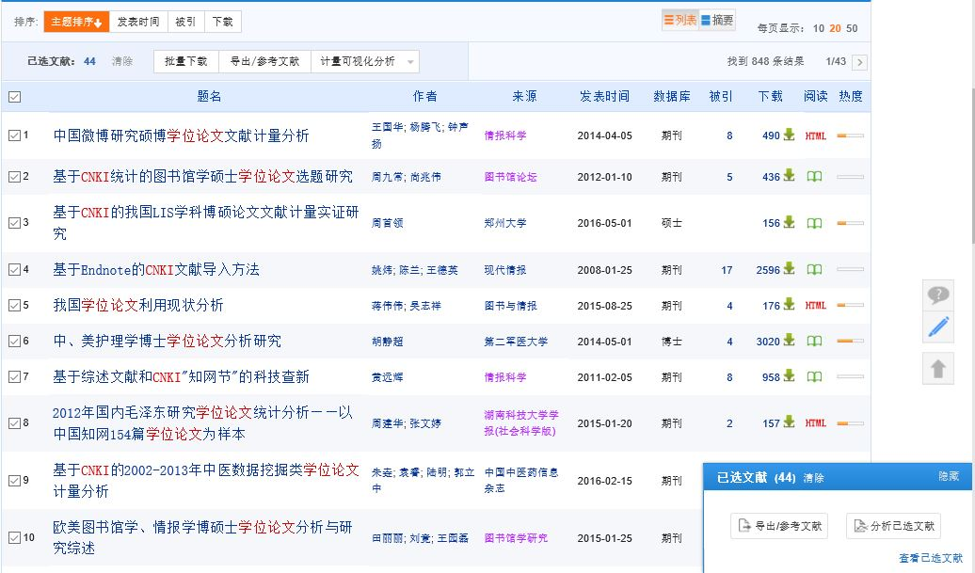
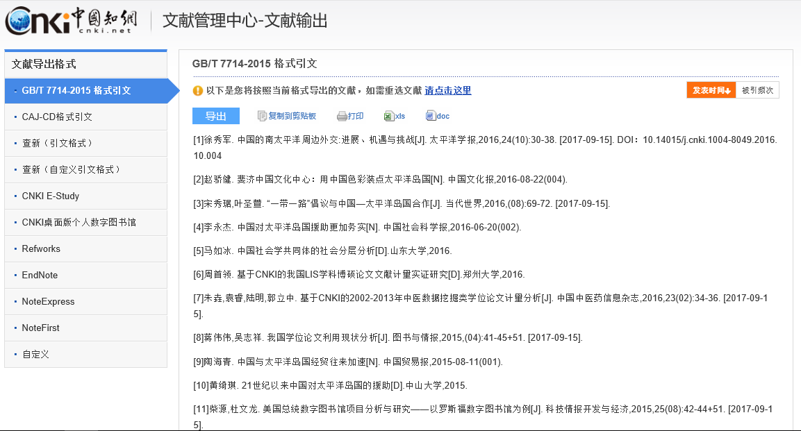
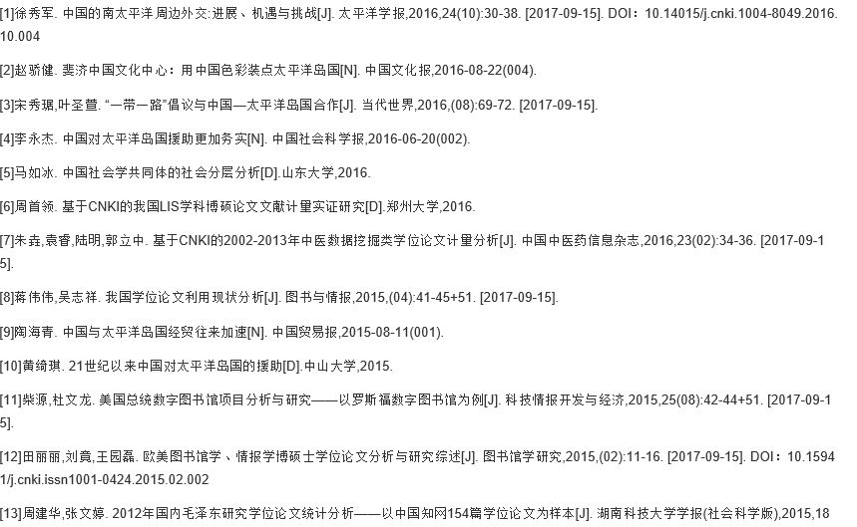

Slide 44

寻找对口期刊投稿、查阅信息
方法1：来源分组、期刊
方法1：检索结果页面中查看来源类别、期刊分组，
可了解相关主题的研究文献来源，发现投稿期刊等重要信息
排在前面的很多都是本学科的重点期刊

Slide 45
寻找对口期刊投稿、查阅信息
方法2：出版物检索

Slide 46

方法2：通过“导航”中选择不同专辑学科，查看本学科下重点期刊
寻找关注学科核心期刊、把握核心领域研究动向，为科研发文找到渠道

Slide 47


Slide 48

职称评审、毕业评定时需要打印期刊封面
方法1：在“出版物检索”中找到某本刊物，选择具体的刊期，点击“原版目录页浏览”

Slide 49

职称评审、毕业评定时需要打印期刊封面

Slide 50

职称评审、毕业评定时需要打印期刊封面
方法2：在文献知网节中找到“目录页浏览功能”

Slide 51
PART 03
实用小工具推荐

Slide 52




3、实用小工具推荐：CAJ阅读器
中国知网首页左下角
实用！必备！
在拥有权限的基础上，
可以对下载的文章进行编辑、再加工、增加标注......

Slide 53


3、实用小工具推荐：翻译助手
PS：
不同于一般的英汉互译工具， CNKI翻译助手是以中国知网总库所有文献数据为依据，比一般的翻译工具更具有学术性，为大家提供最恰当的学术翻译结果。

Slide 54


3、实用小工具推荐：工具书

Slide 55

3、实用小工具推荐：科研助手

Slide 56


结语
选好导师
重要事情说三遍……五遍！
“请教指导老师！”
“请教指导老师！”
“请教指导老师！”
“请教指导老师！”
“请教指导老师！”
找对工具
CNKI——不可缺少的辅助工具
自己的认真、刻苦!
一篇好的学位论文

Slide 57

感谢各位观看
祝大家圆满完成毕业论文！

